Slide 1

Podpora inkluzivního prostředí škol
Projekt „Multikulturní Korunovační II“, reg. č. CZ.07.4.68/0.0/0.0/19_071/0001887, financovaný z Operačního programu Praha – pól růstu ČR.
Projekt je zaměřen na kombinaci následujících témat: personální podpora škol, projektová výuka, vzdělávání a osobnostní rozvoj pedag. pracovníků škol, komunitní aktivity a podpora inkluzivního prostředí škol.

Slide 2
Zahraniční Stáž v montessori schule geisenhausen, srn
Práce s dětmi s odlišným mateřským jazykem (OMJ) a speciálními vzdělávacími potřebami (SVP) ve vzdělávacím programu montessori v SRN

Slide 3
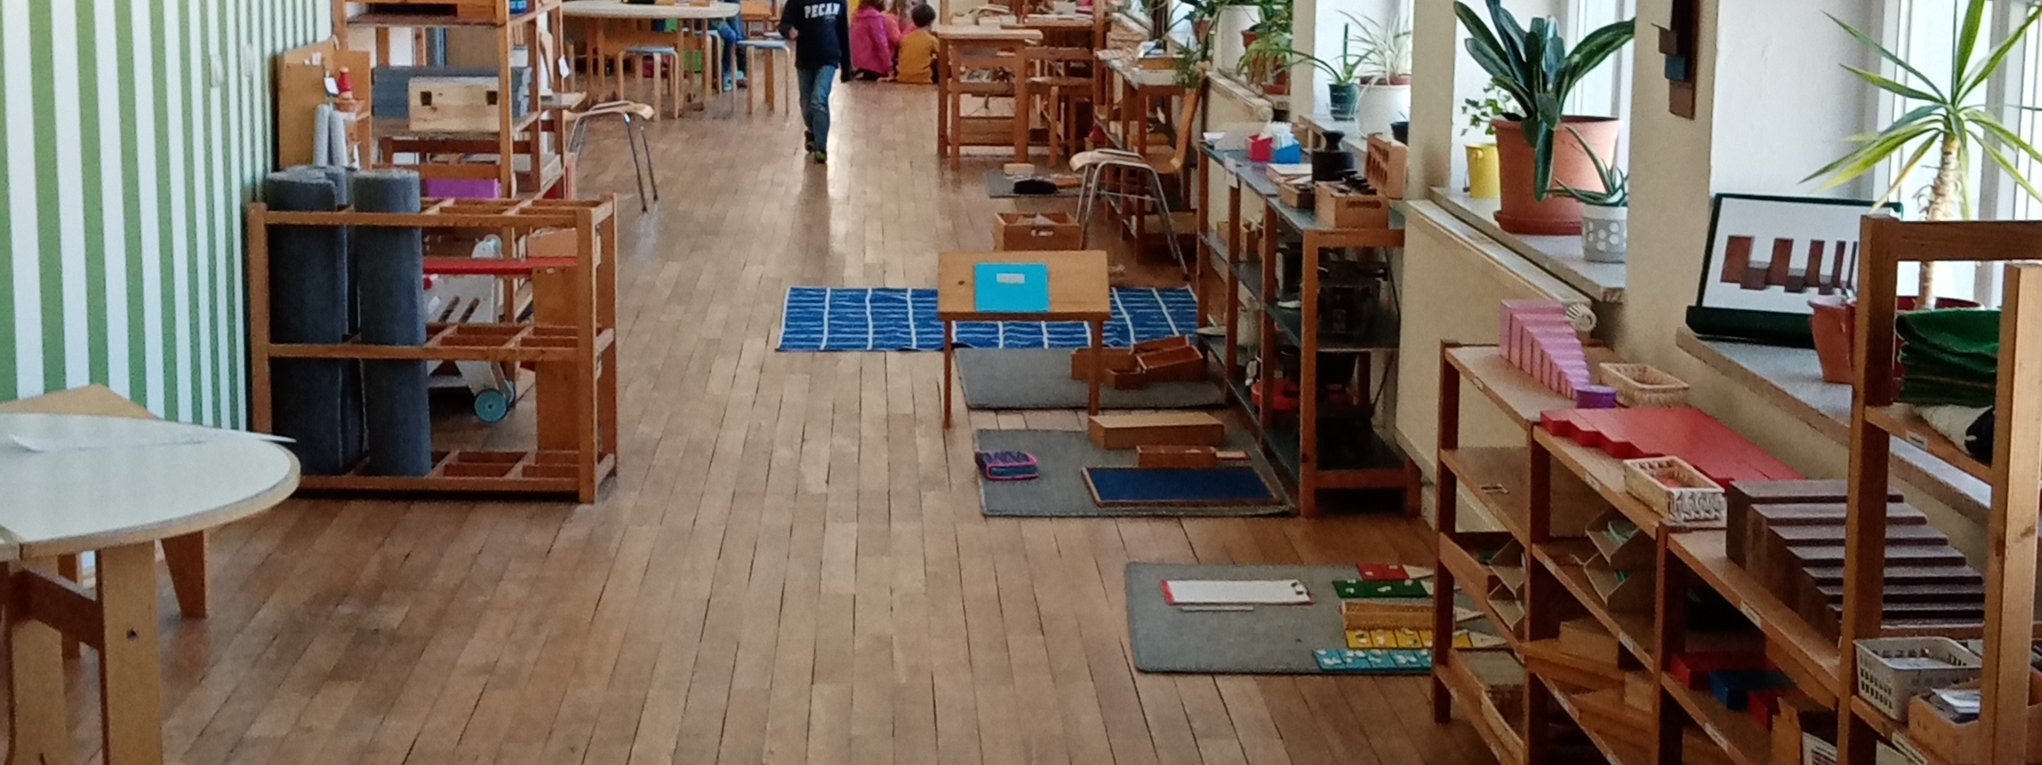
Montessori schule landshut – geisenhausen https://schule.montessori-landshut.de/
Grundstufe (Základní stupeň) – 1. trojročí (smíšené třídy z dětí 1.-3. třídy)
Mittelstufe (Střední stupeň) – 2. trojročí (smíšené třídy z dětí 4.-6. třídy)
Projektstufe (Projektový stupeň) – 3. dvojročí (smíšené třídy z dětí 7.-8. třídy)
Oberstufe (Vyšší stupeň) – 4. dvojročí (smíšené třídy z dětí 9.-10. třídy)

Slide 4
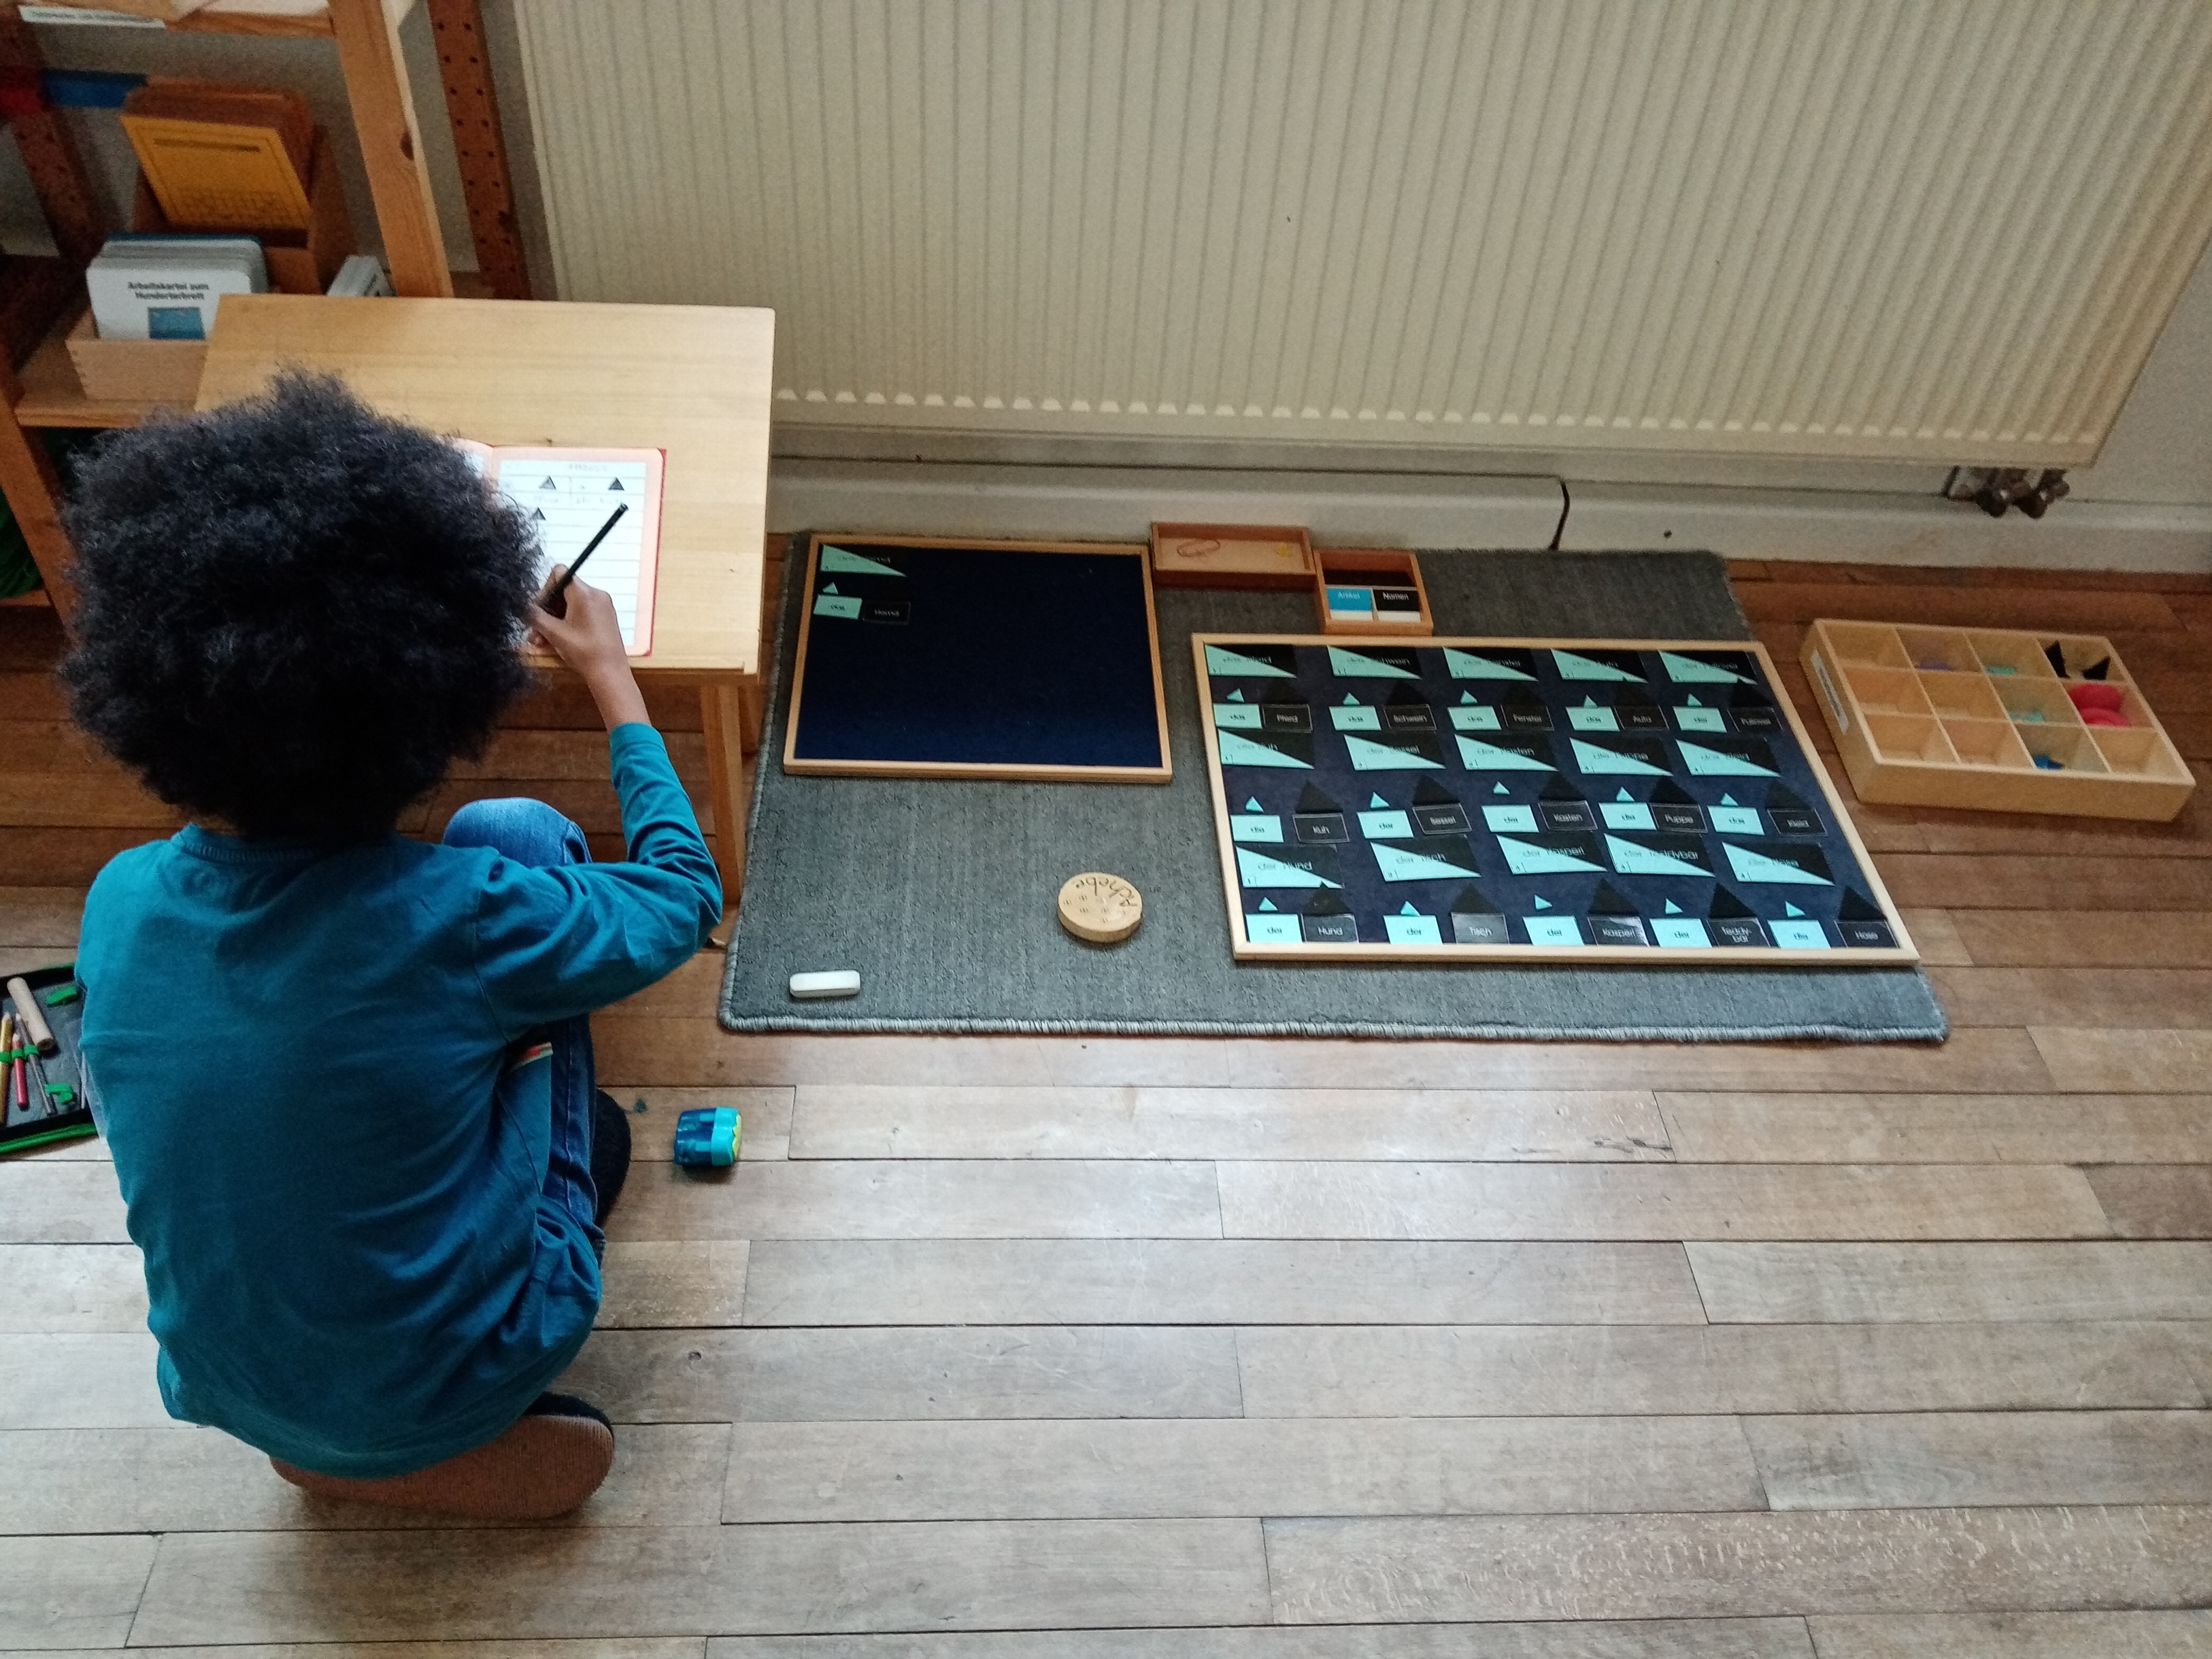
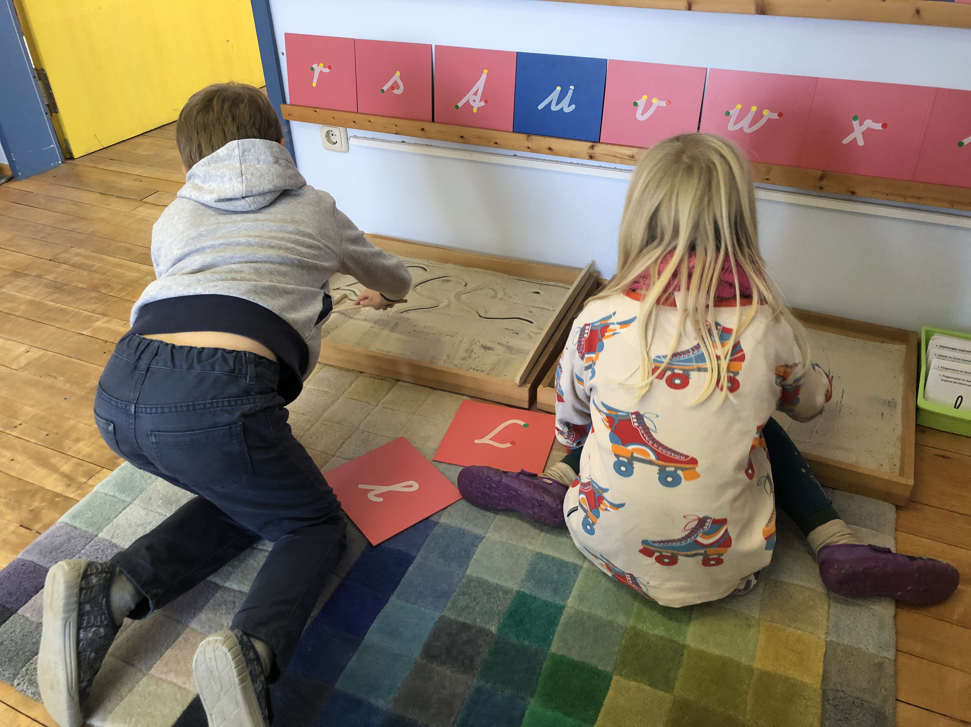
práce s dětmi s omj a svp možnost práce s názornými pomůckami
Práce se členy (německý jazyk).
Práce s pískovničkou (v učebně určené na nácvik psaní).

Slide 5
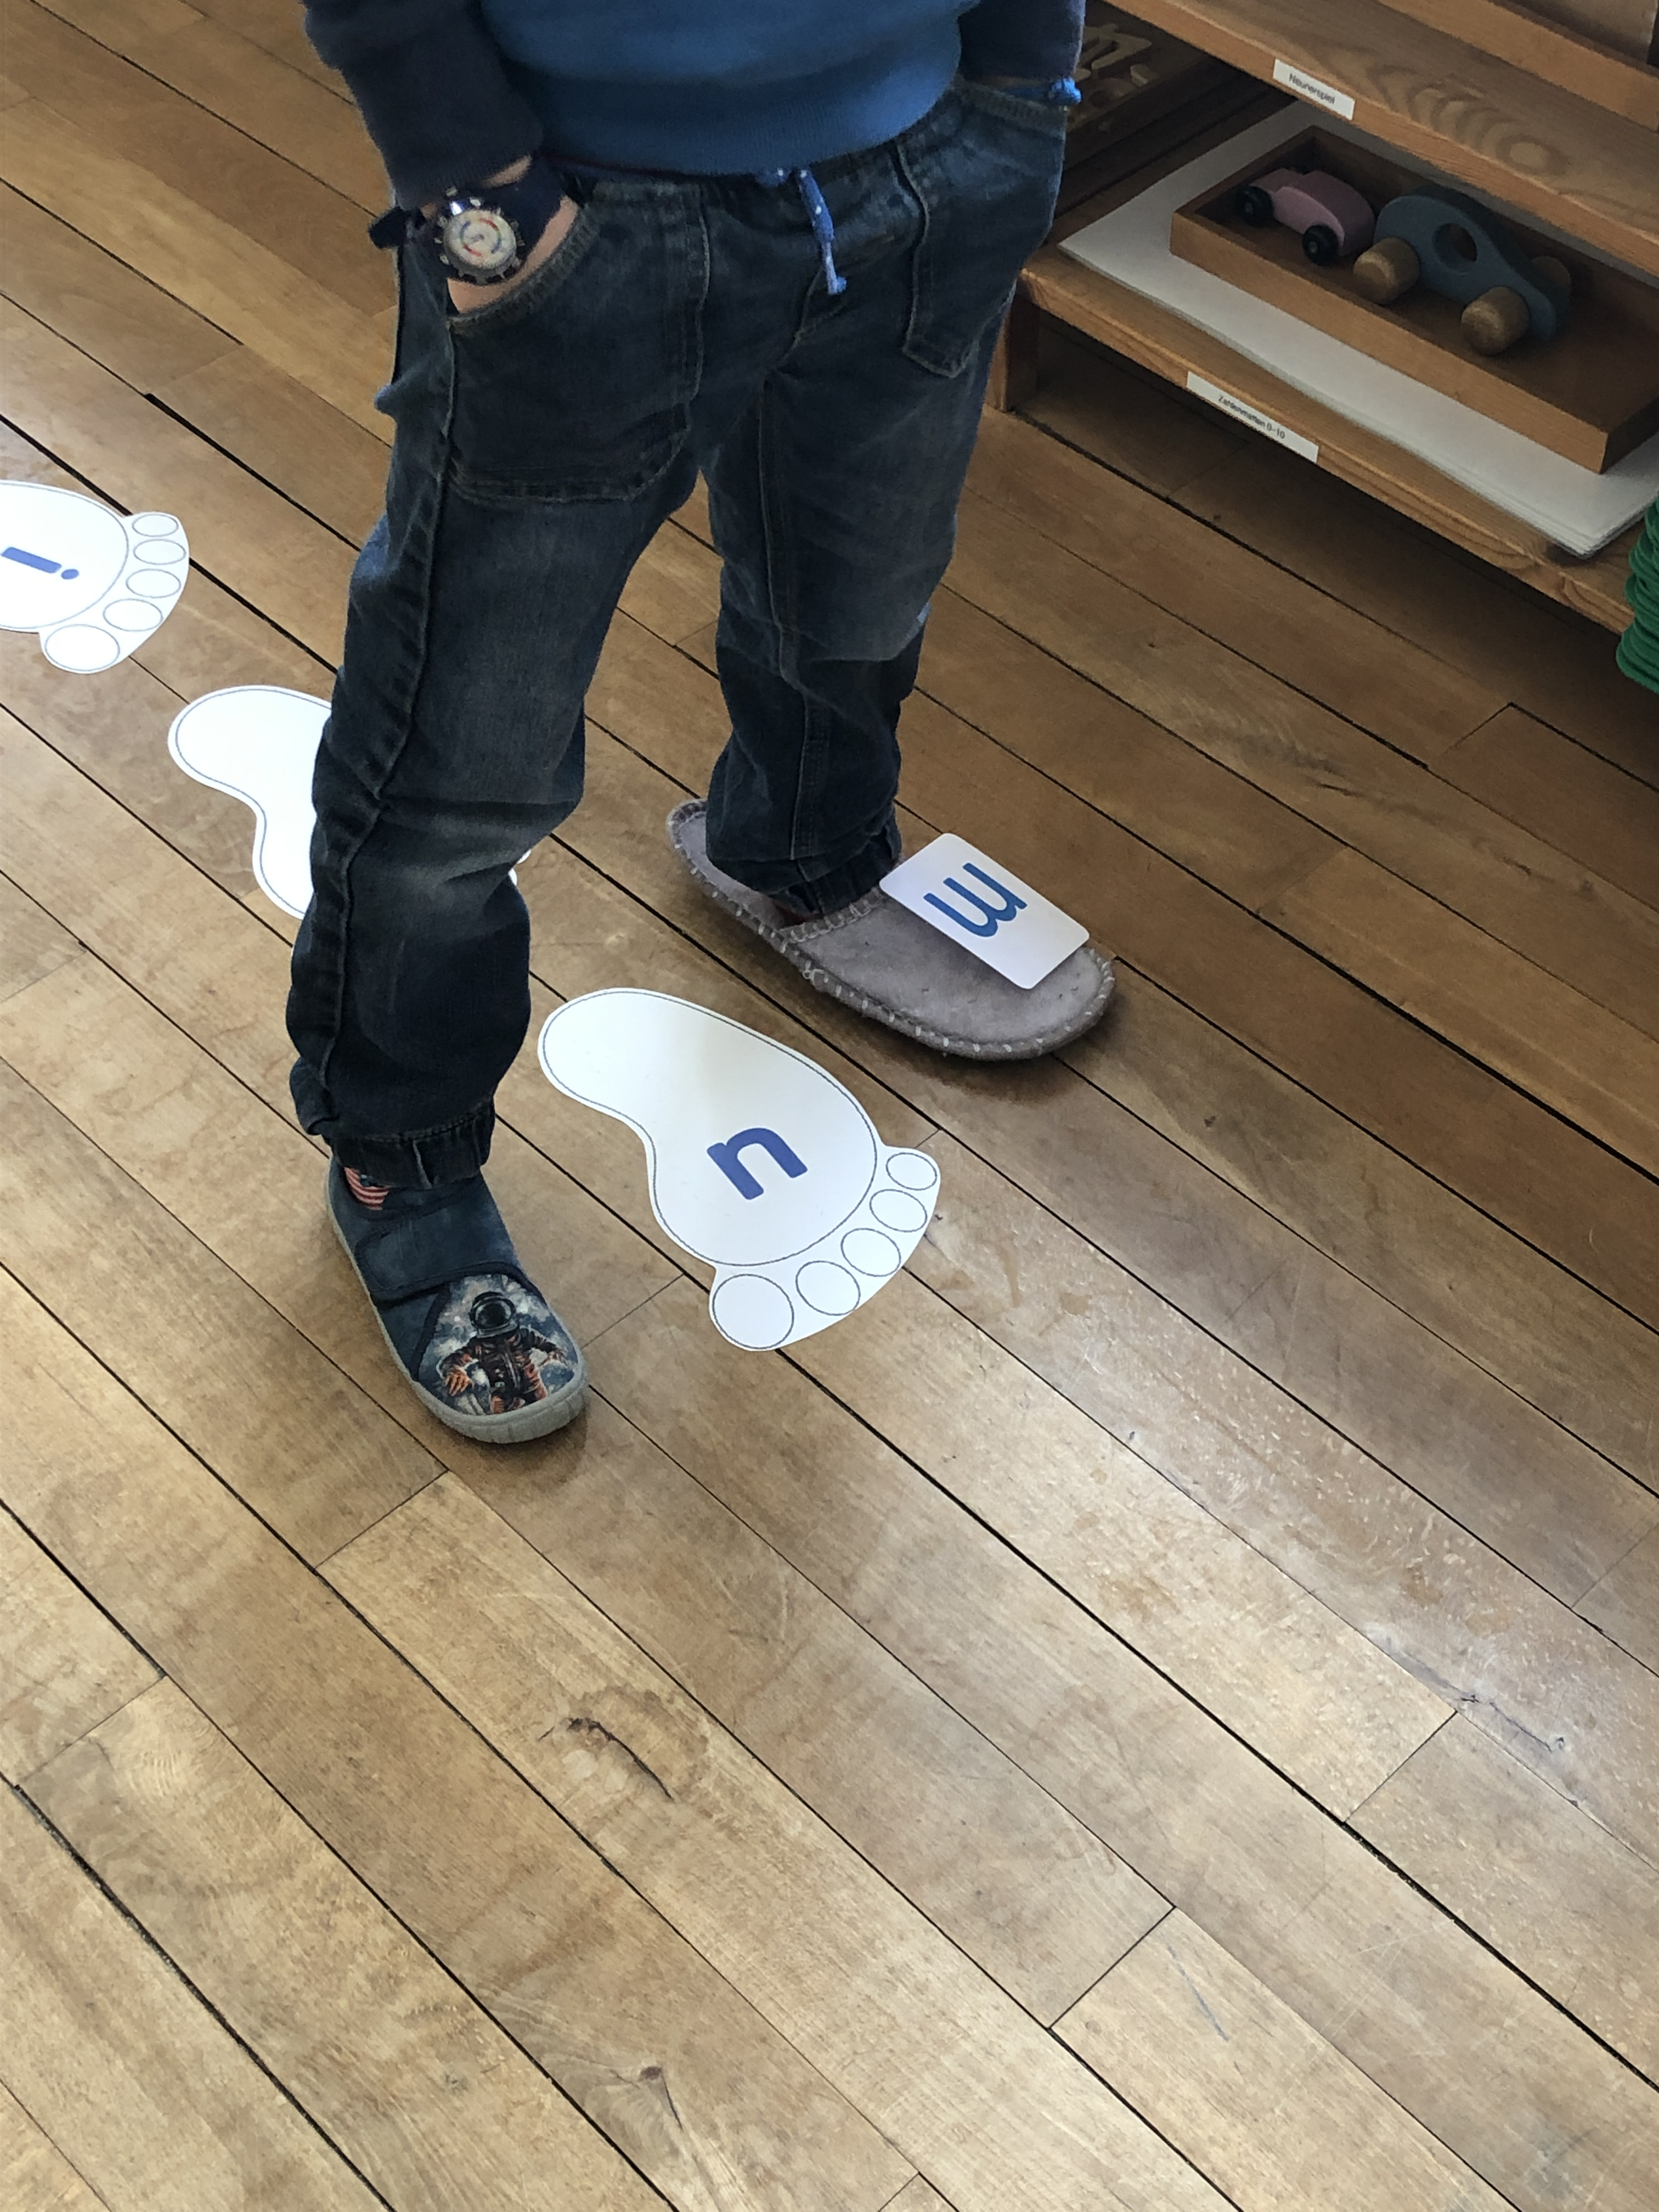
Pomůcka pro žáka se svp (slabikování)
Žák může odejít pracovat
s pedagogem na chodbu, kde nikoho neruší a není rušen.

Slide 6
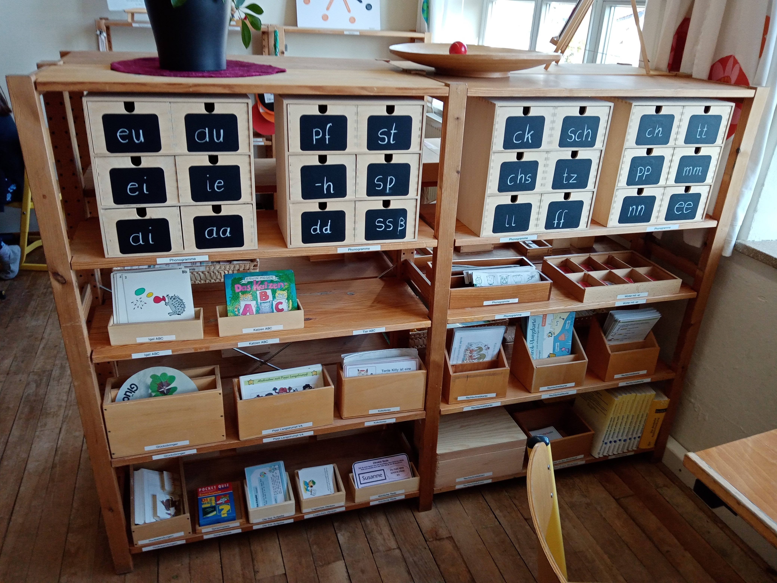
Pomůcka na smyslovou práci s písmeny

Slide 7
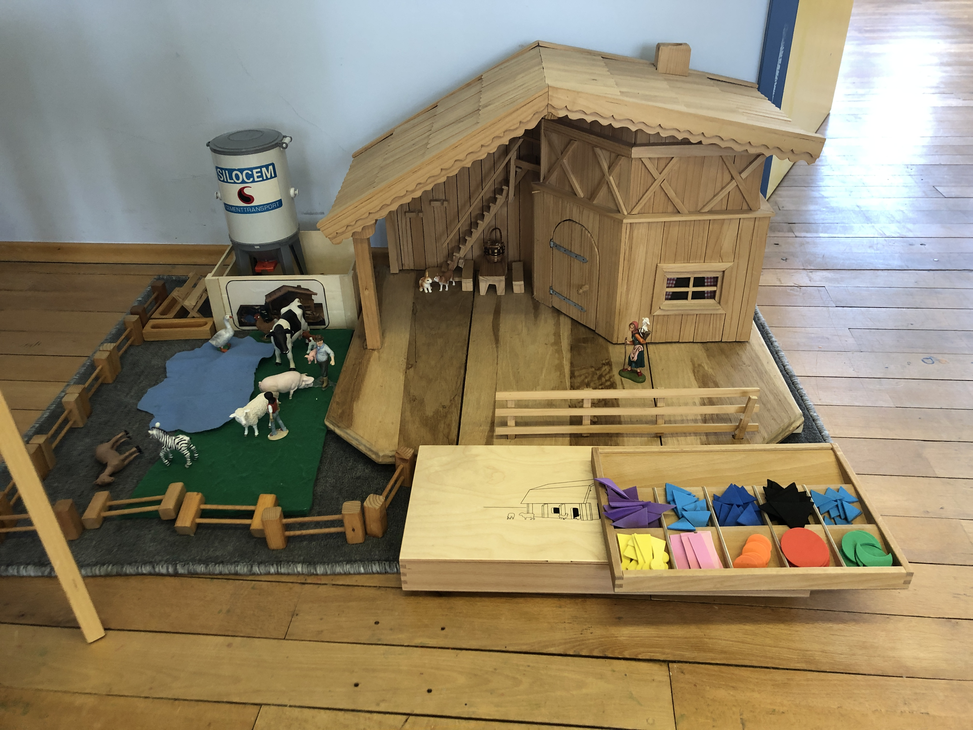
Pomůcka na rozvoj jazyka - farma

Slide 8
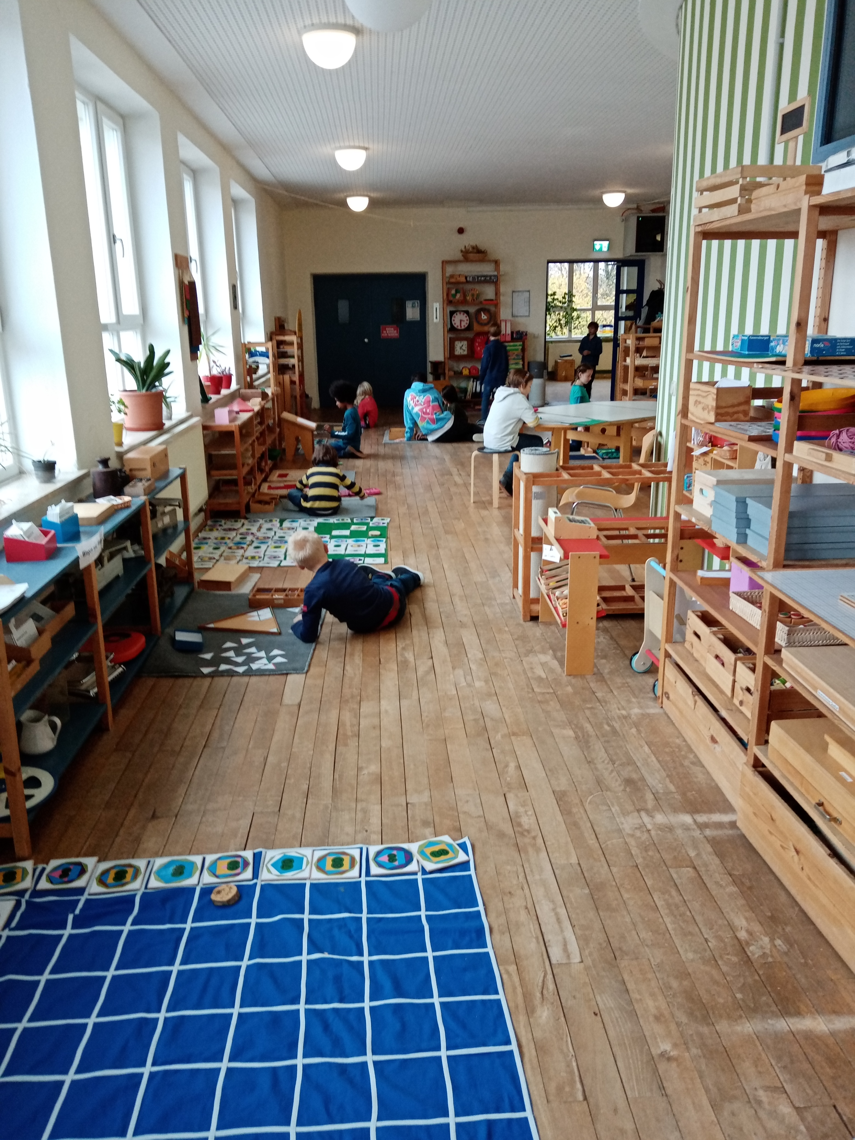
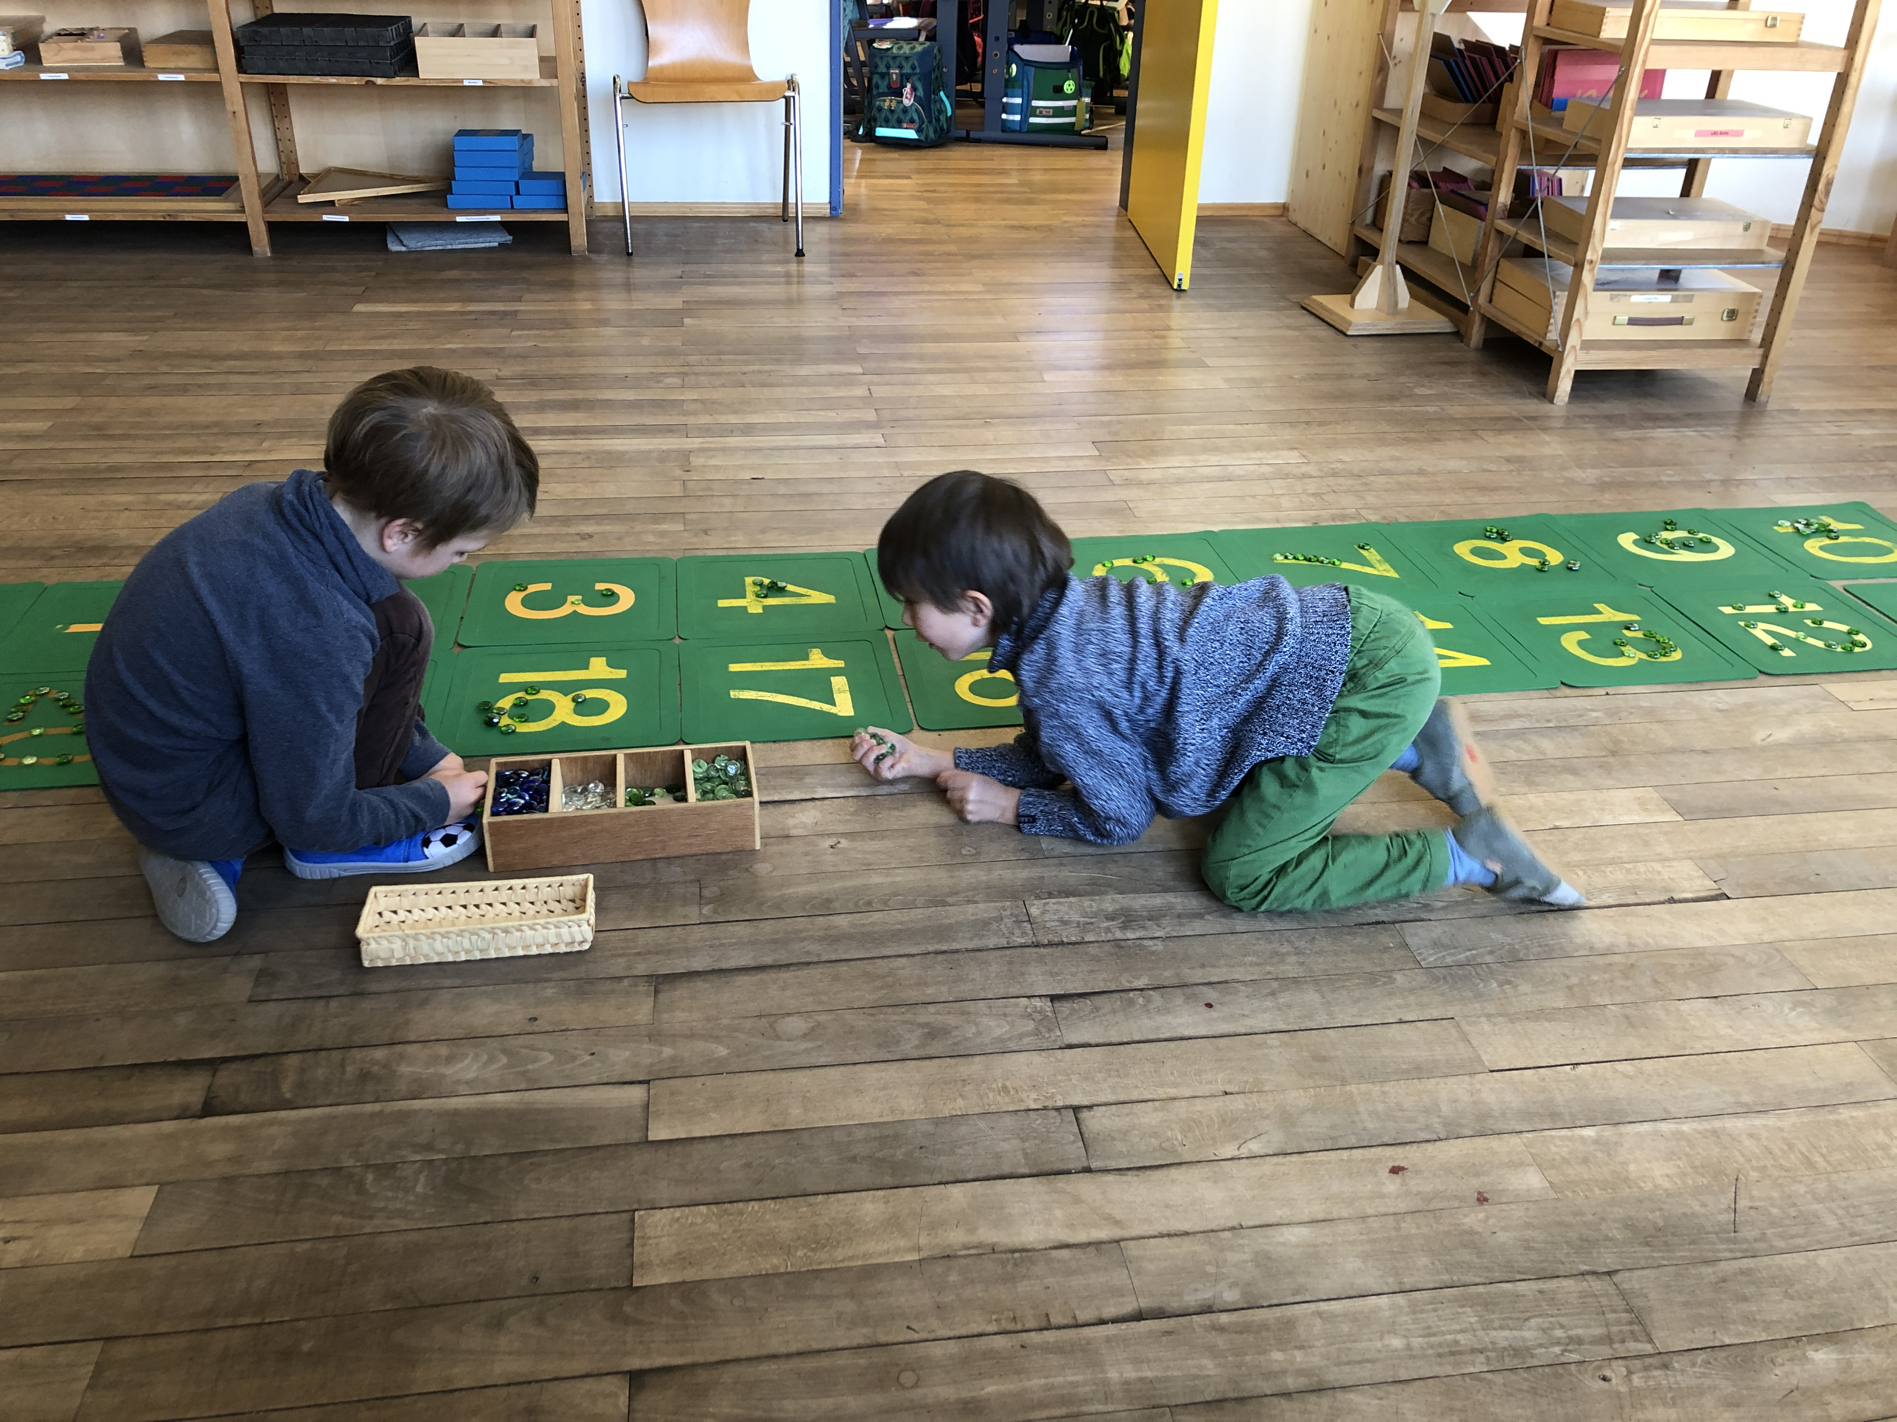
Možnost odejít pracovat do klidnější zóny
(sám nebo ve dvojici)
Prostorná chodba.
Opět možnost práce v prostorné chodbě.

Slide 9
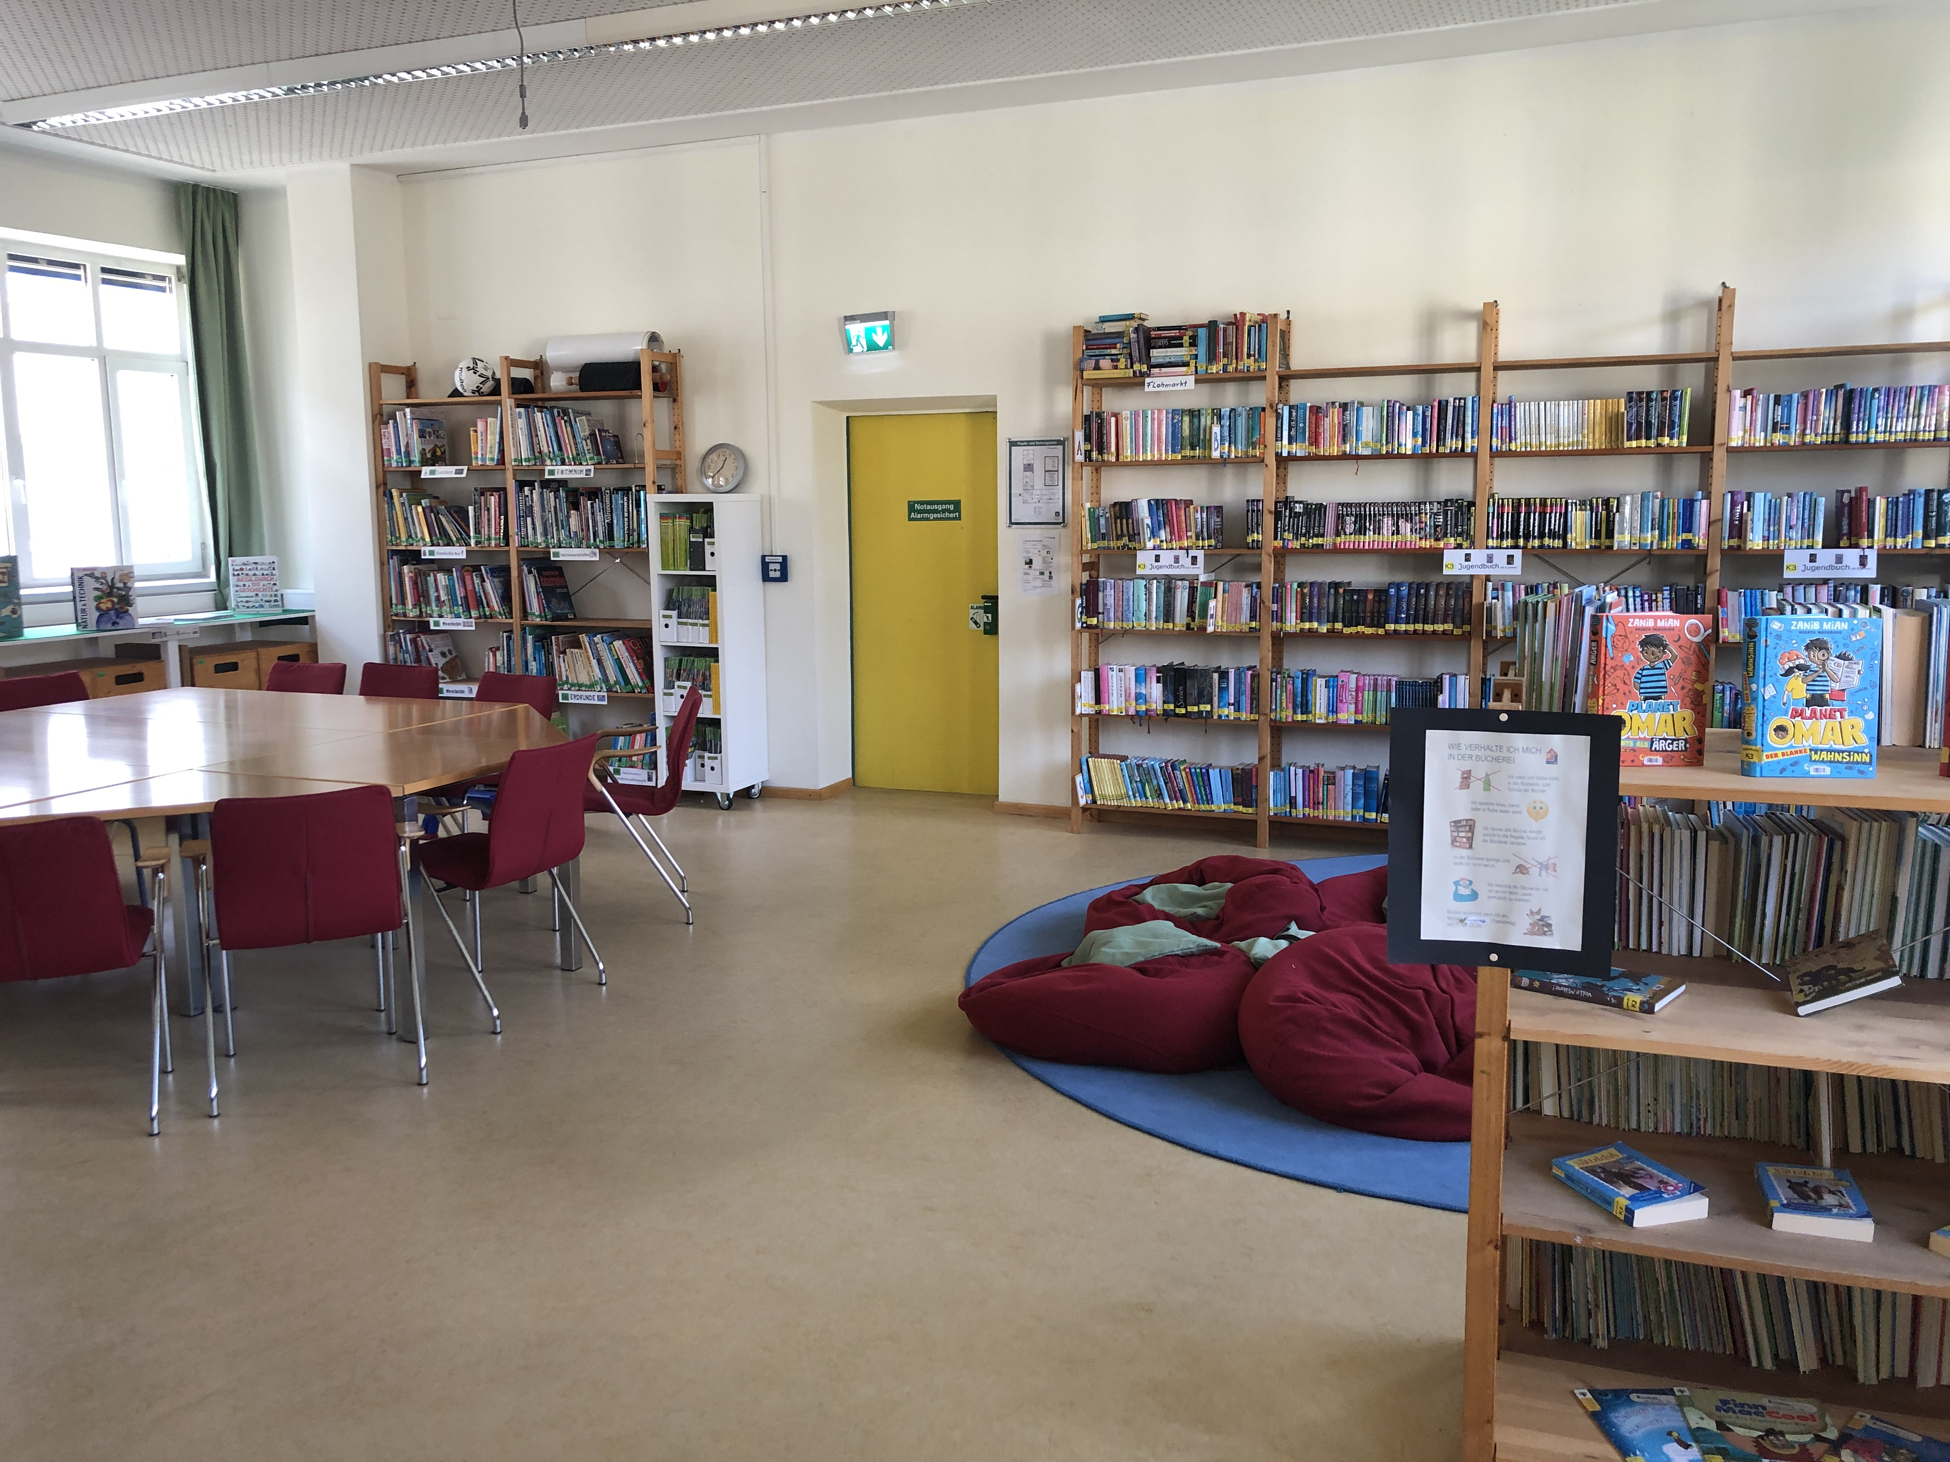
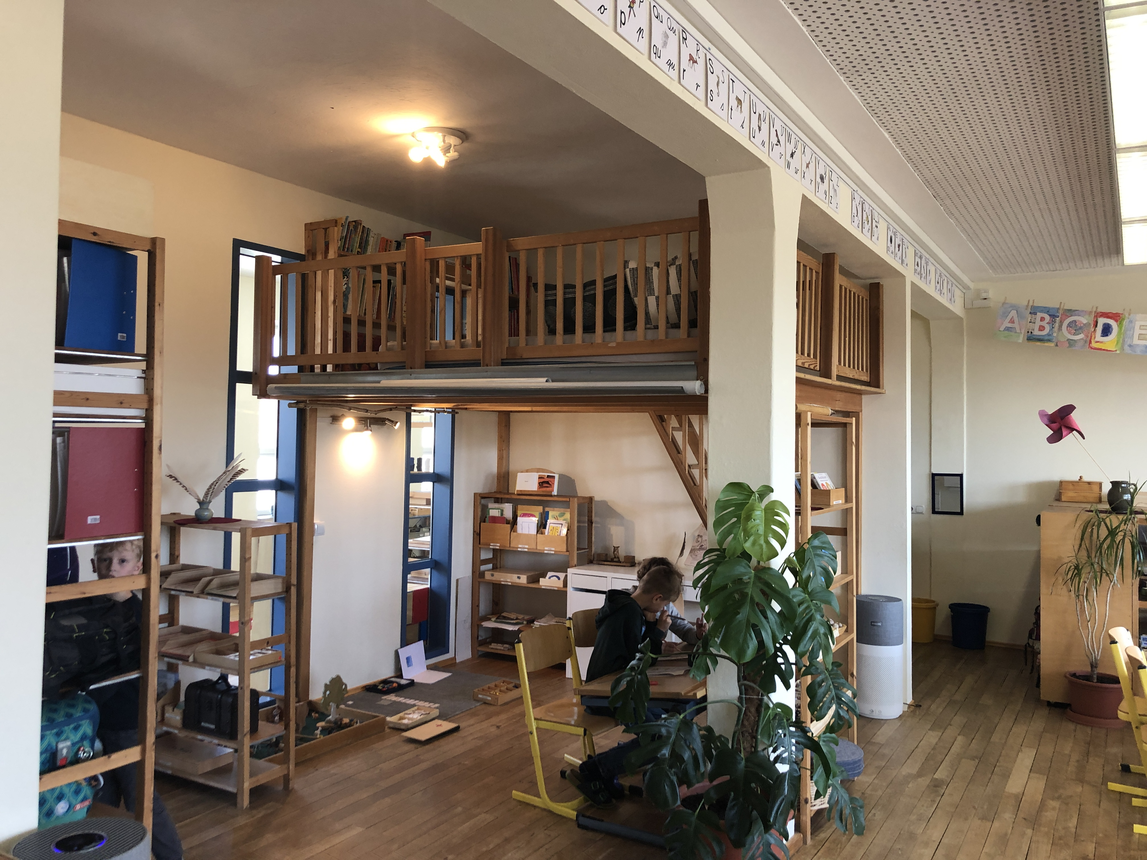
Možnost využít relaxační zóny (např. ke čtení)
Školní knihovna
V každé třídě je umístěno relaxační (čtecí) patro.

Slide 10
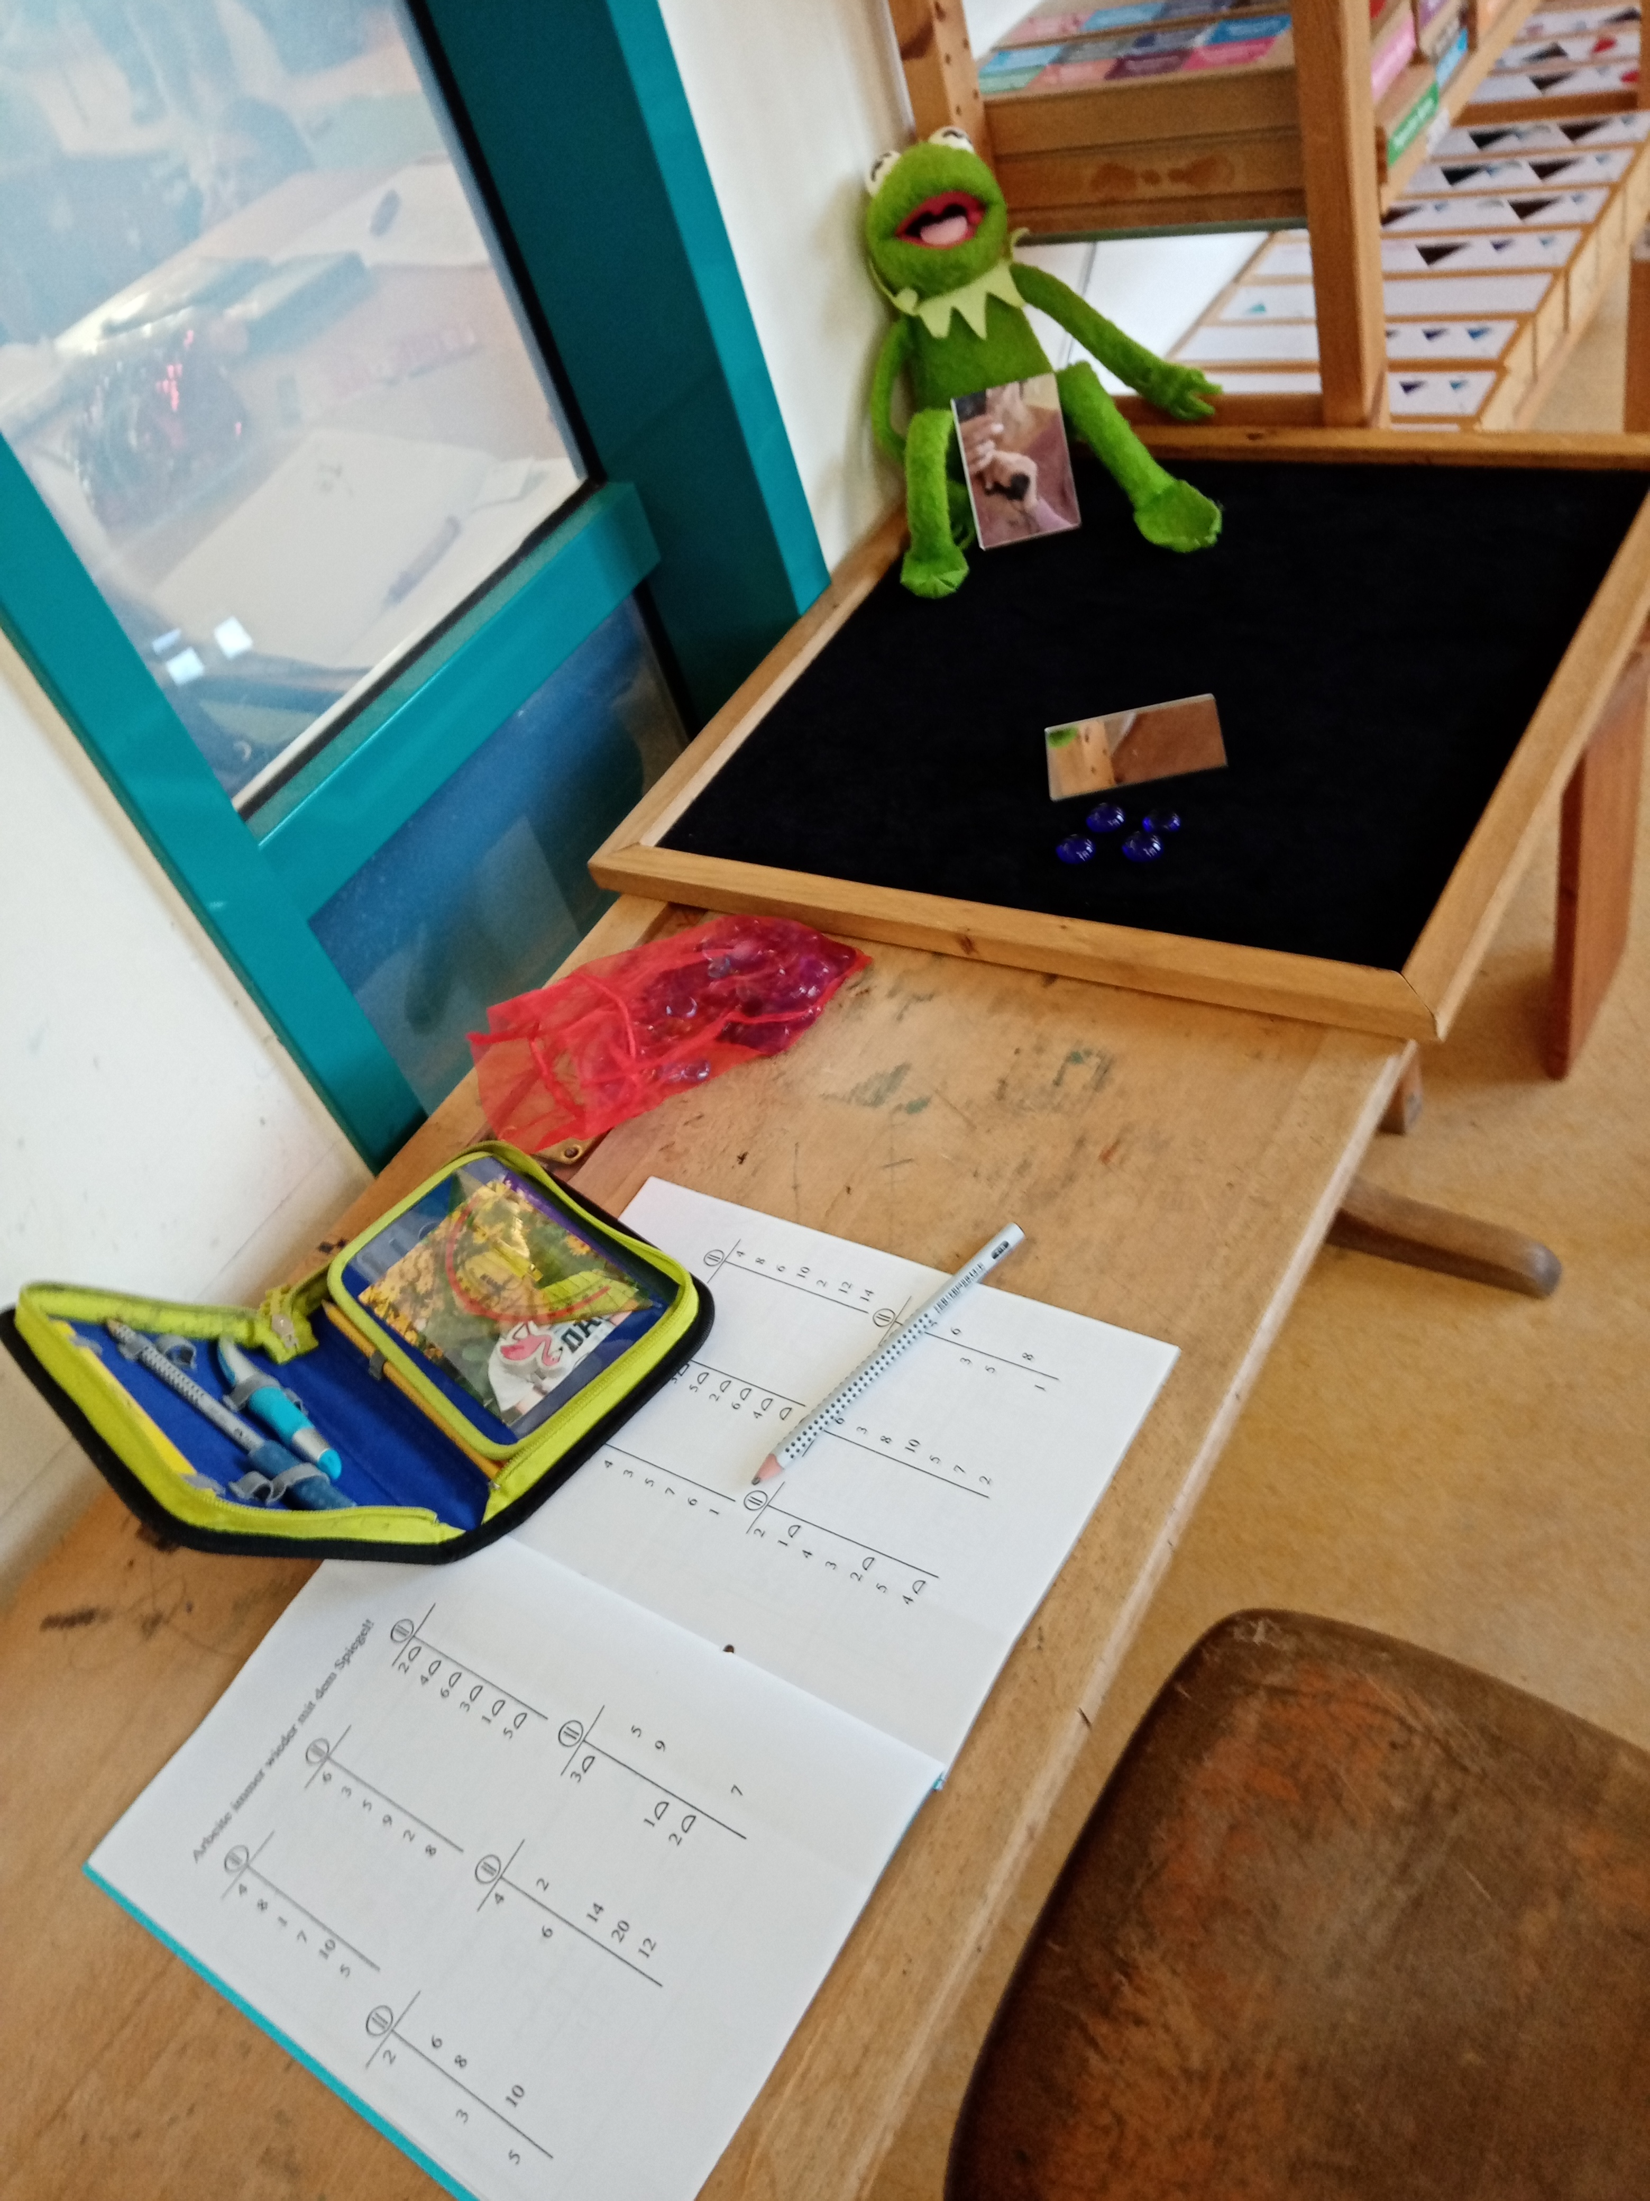
Pracovní koutek žáka se svp se stimulační hračkou (práce s emocemi)

Slide 11
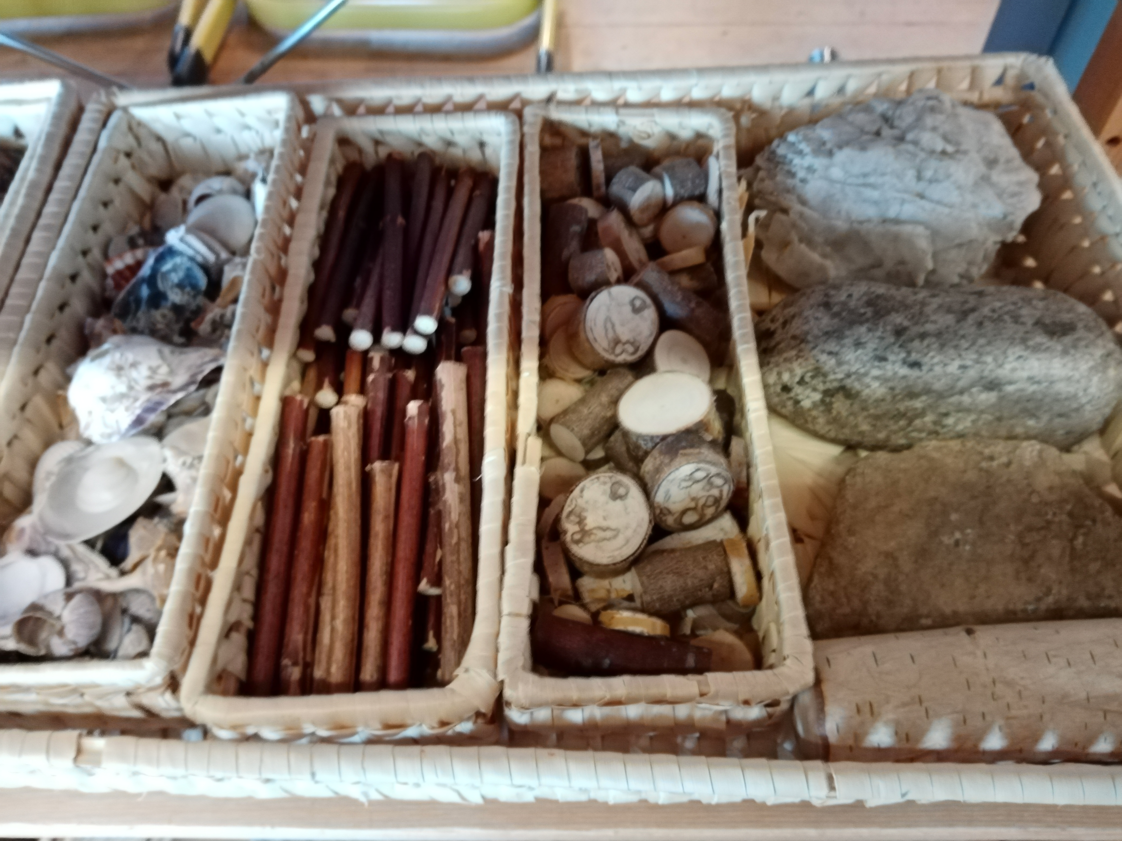
Práce se smysly – „dotekový“ koutek všichni vnímáme smysly

Slide 12
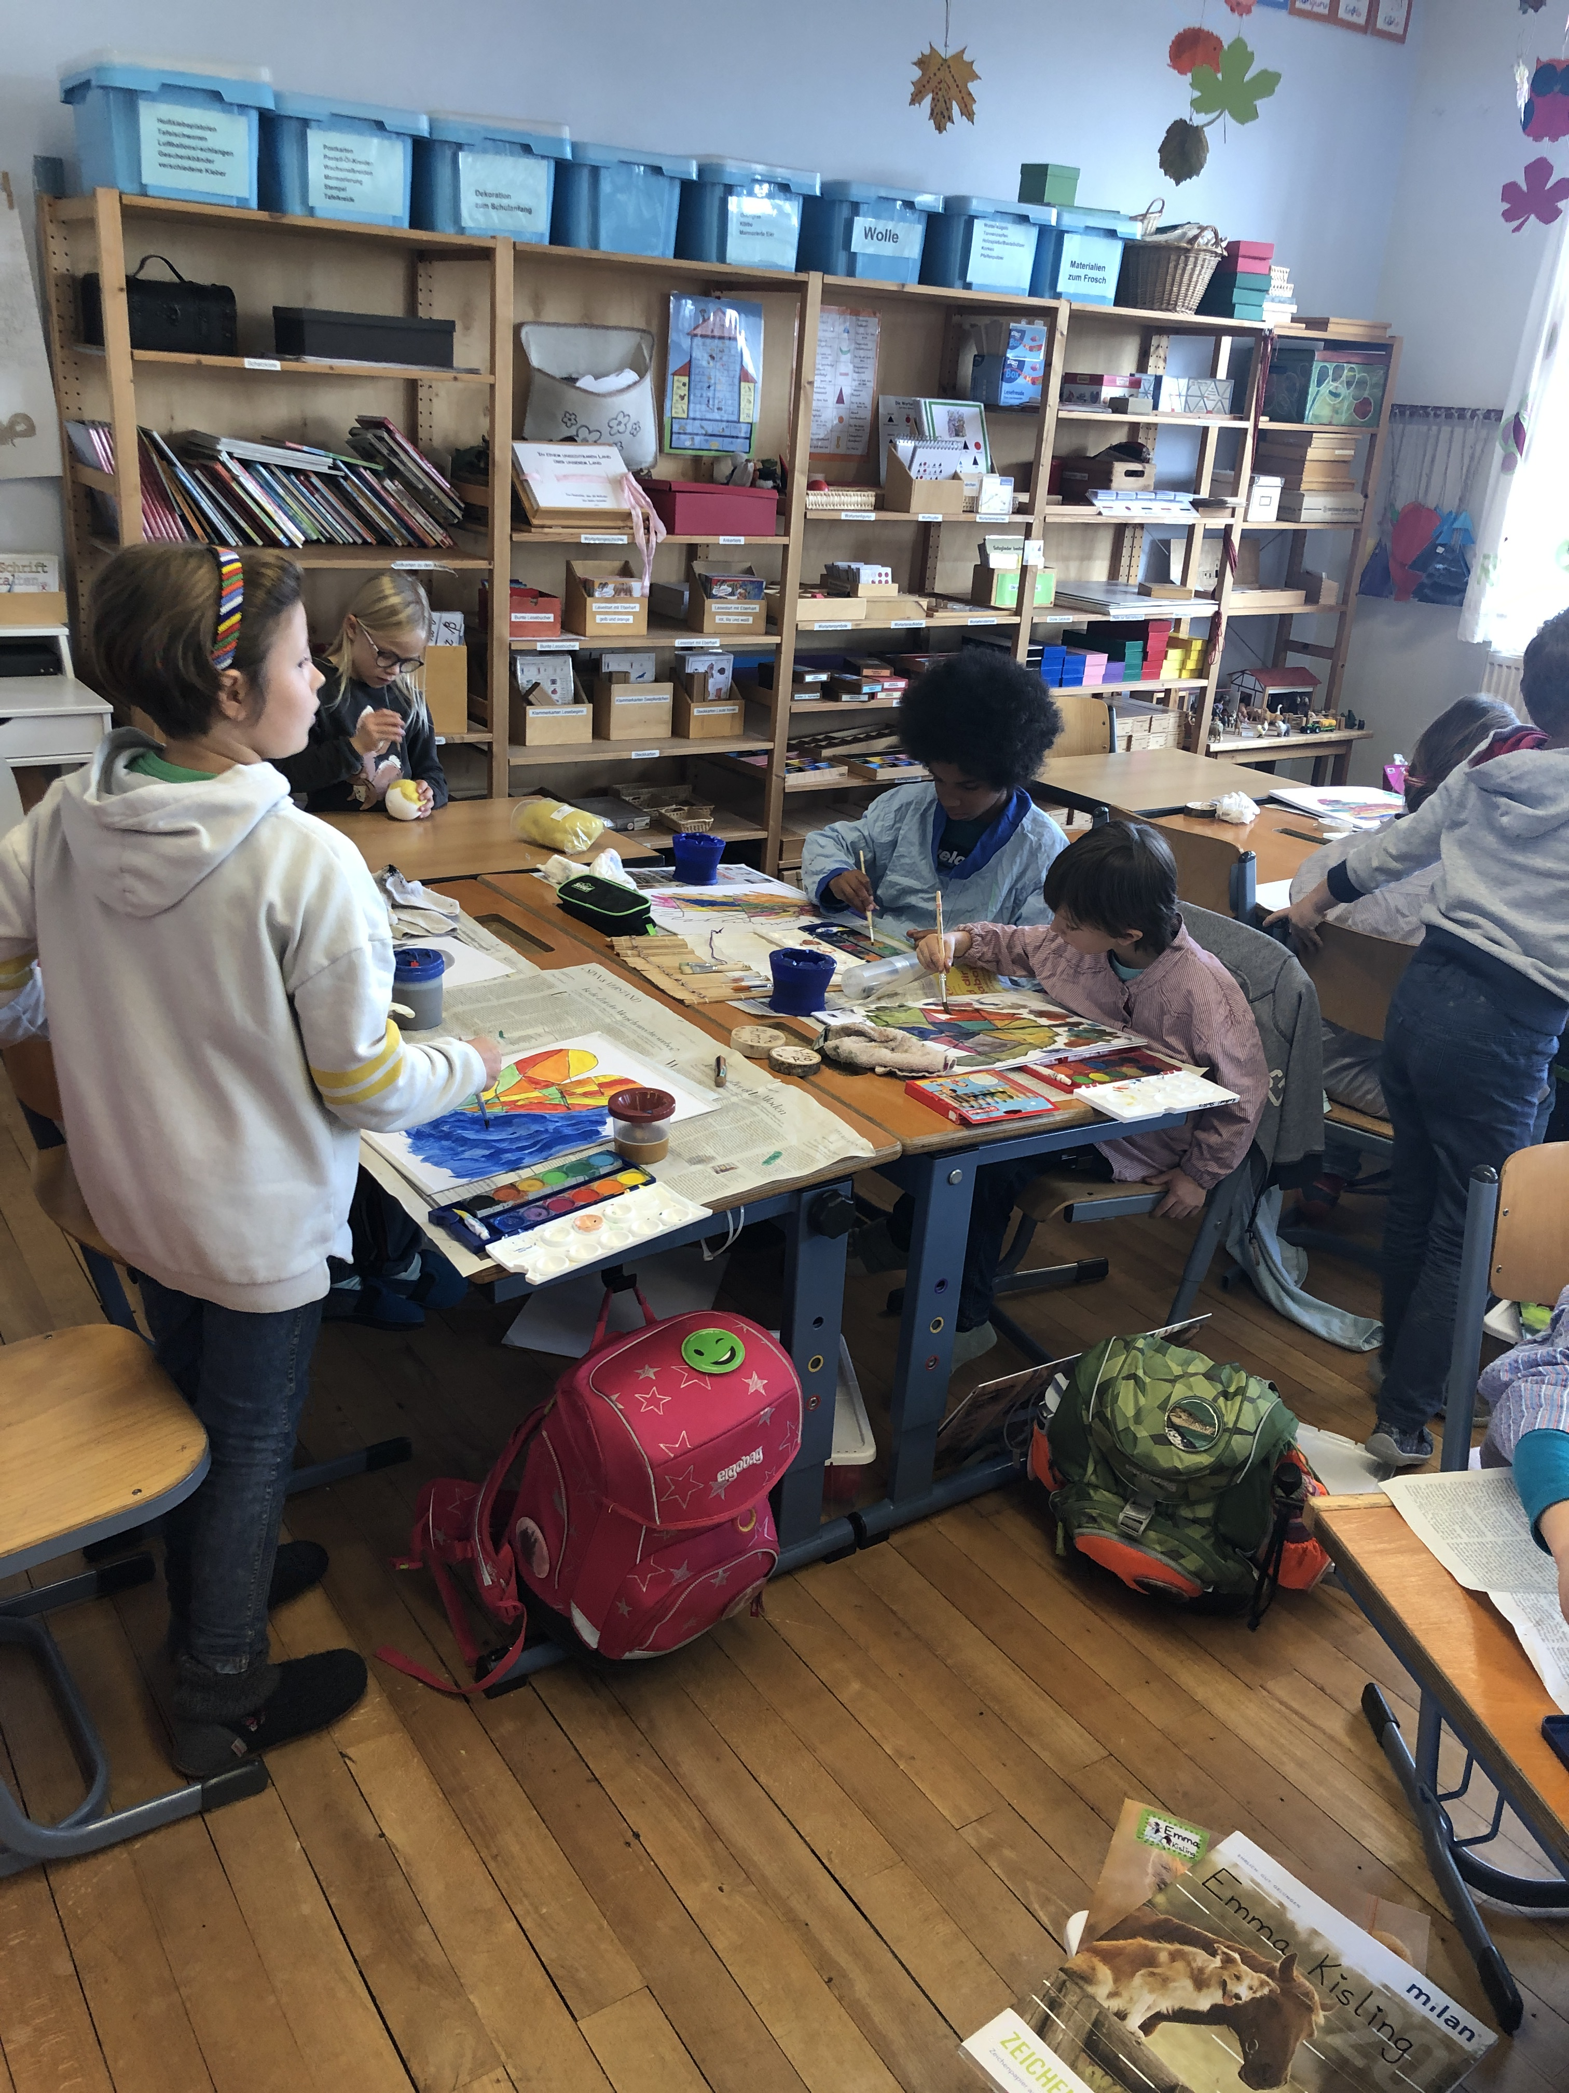
výtvarné tvoření stírá rozdíly a sbližuje

Slide 13
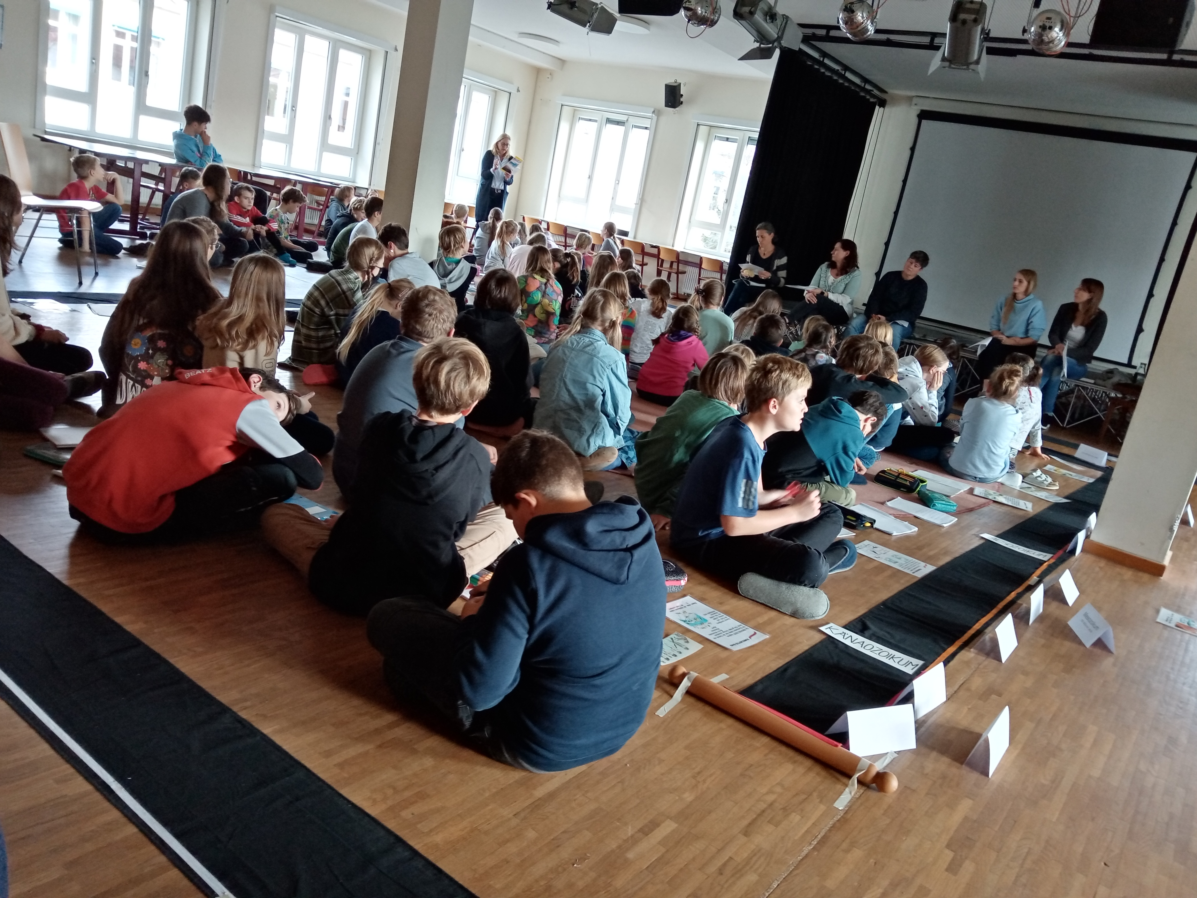
Příběh o vzniku života na zemi – společný pro všechny obyvatele planety země

Slide 14
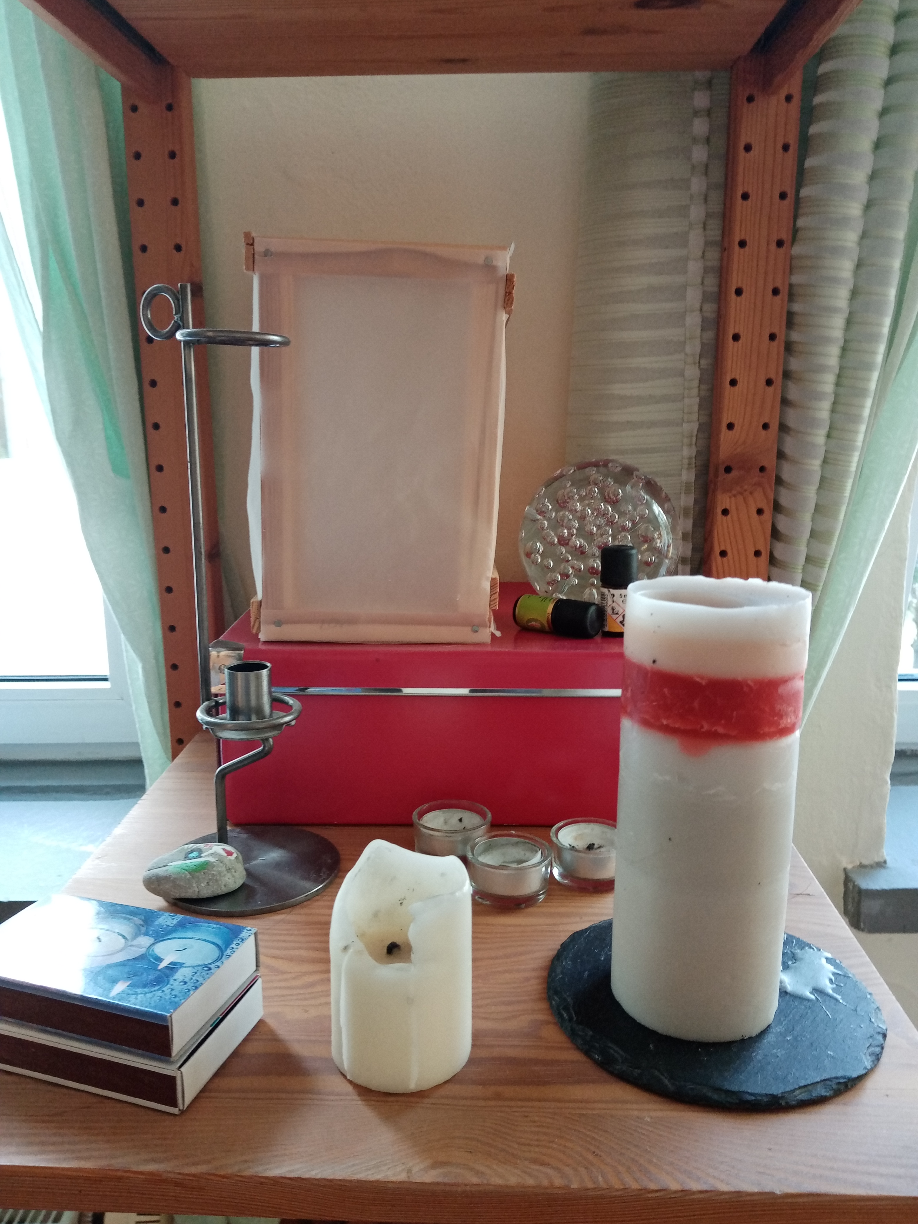
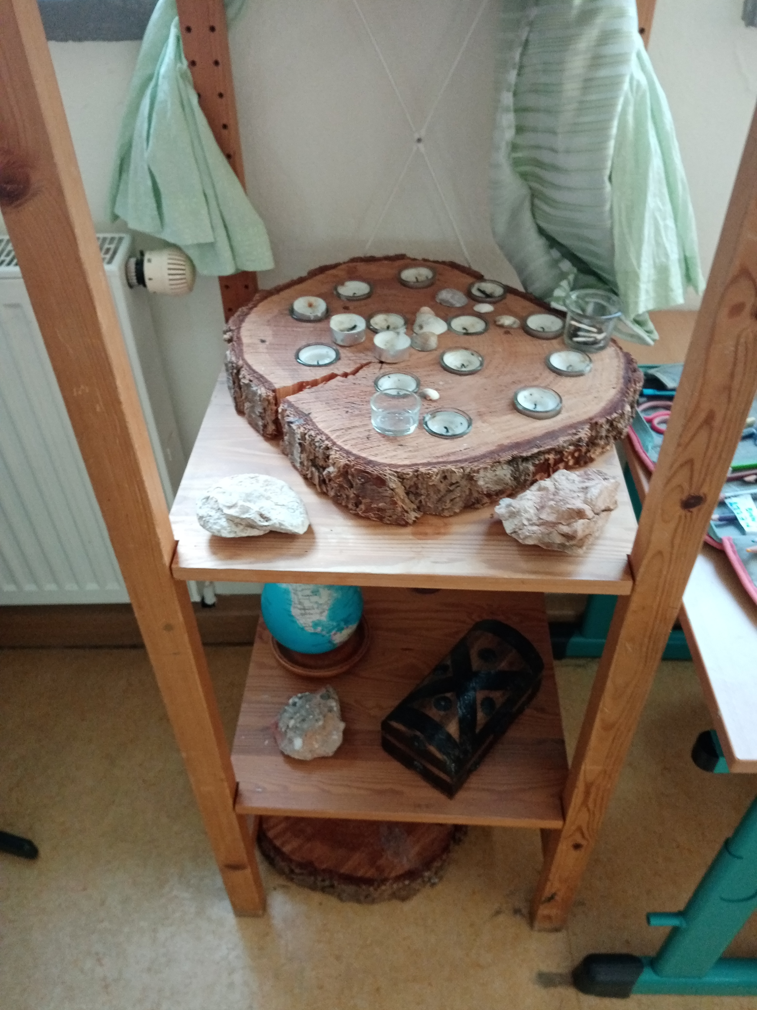
Koutek klidu a míru

